Slide 1
LES TRAUMATISMES ABDOMINAUX PELVIENS
UE 2.4 S1 Processus traumatiques
Promotion 2023/2026
Nathalie MARTIN IADE

Slide 2
PLAN
Rappels anatomiques
Types de traumatismes:
Contusions et traumatismes fermés
Plaies et traumatismes pénétrants
Conduite à tenir et soins

Slide 3
RAPPELS ANATOMIQUES
Cavité abdominale va jusqu’au 5ème cartilage intercostal
Foie et rate souvent dans les fractures côtes basses
3 mécanismes : contusion
écrasement
décélération

Slide 4
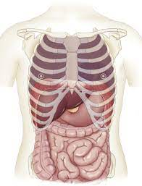

Slide 5
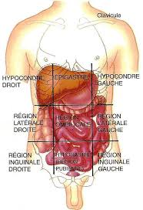

Slide 6
TYPES DE TRAUMATISMES
Traumatismes dits « fermés » ou contusions : sans rupture de la continuité pariétale
Traumatismes « ouverts » ou plaies : rupture de la continuité pariétale
10 à 15% des DC d’origine traumatique
80% sont des contusions
2/3 sont des hommes

Slide 7
Contusions
75% AVP
Rate ++++++
Choc direct → lésions d’éclatement
Choc indirect → décélération brutale ou blast
Entraine des ecchymoses

Slide 8
Plaies
Armes à feu ou armes blanches
Empalement
Viscère plein → hémorragie
Viscère creux → perforation, arrachement
Association des 2

Slide 9
Lésions spléniques
50%
1- Eclatement de la rate : Point d’impact à gauche, basi-thoracique souvent associés à des fractures de côtes, syndrome hémorragique, douleur et défense abdominale.
→ SPLENECTOMIE
2 – Hématome sous capsulaire : pas d’hémopéritoine, diagnostique par écho et scanner
→ Surveillance ++, si aggravation splenectomie.

Slide 10
Lésions hépatiques
25%
+ grave, siège dans le lobe droit, mortel dans 15 à 40% des cas
Hématome sous capsulaire rare, fissures superficielles, fracture profonde, hématome centro-hépatique, lésions vasculaires (veines sus hépatique, veine cave inférieure).

Slide 11
Clinique: contusion basi-thoracique droite, douleur et défense hypocondre droit, douleurs scapulaires, hémopéritoine, choc hémodynamique irrécupérable.
ASP et écho
Packing hépatique 48h
** Hémobile : due à la rupture d’un vaisseau sanguin dans les voies biliaires.
Douleur HCD, fièvre, ictère, hémorragie digestive

Slide 12
Lésions des organes creux
30%
Duodénum, anses grêles, colon ascendant et descendant
Pneumopéritoine, signes tardifs de péritonite

Slide 13
Lésions de vessie
Rupture
Douleur au TR, anurie ou hématurie

Slide 14
Lésions diaphragmatiques
Basi-thoracique ou thoraco abdominale
Dyspnée
Bruits hydro-aériques à l’auscultation pulmonaire
Signes radio: disparition de la coupole diaphragmatique, niveaux hydro-aériques, enroulement de la SNG dans le thorax

Slide 15
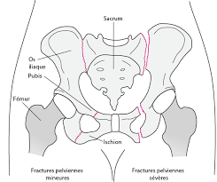
Fractures pelviennes

Slide 16
Composé de 3 os: l’ilium (le plus gros et le plus haut dans le bassin), le pubis ( os central, situé à l’avant) et l’ischium (situé à l’arrière).
Douleurs principalement au pli de l’aisne.

Slide 17
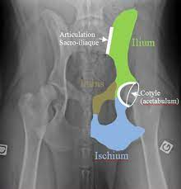

Slide 18
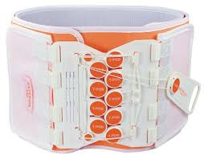

Slide 19
Eviscération
Passage des viscères à travers la paroi abdominale
→ Emballage humide des viscères, ne pas tenter de les remettre à l’intérieur.

Slide 20
CONDUITE A TENIR
Tout polytraumatisé est considéré de principe comme traumatisé de l’abdomen
Ne jamais enlever de corps étranger
Ne jamais être rassuré par un premier examen
Risques de rupture d’organes peuvent arriver à n’importe quel moment
Noter l’heure de début de prise en charge – Notion de « golden hour »

Slide 21
1- Arrivée :
Observer la scène- circonstances et mécanisme de l’accident
La victime est consciente, ne saigne pas et respire ?
Interrogatoire de la victime et/ou des témoins- âge, identité, ATCD, TTT, douleurs
2- Bilan lésionnel :
Hémorragie, déformations, ecchymoses, plaies, distension de l’abdomen, signes de défense, hématémèse, asymétrie des pouls.
3- Bilan chiffré :
Pouls, TA, FR, TRC, saturation, EVS

Slide 24
SOINS
Décubitus dorsal ou position ½ assise.
Pose de 2 VVP de bon calibre
O2
Monitoring complet
Plateau d’IOT prêt
Surveillance rapprochée +++
Protection thermique

